Slide 1
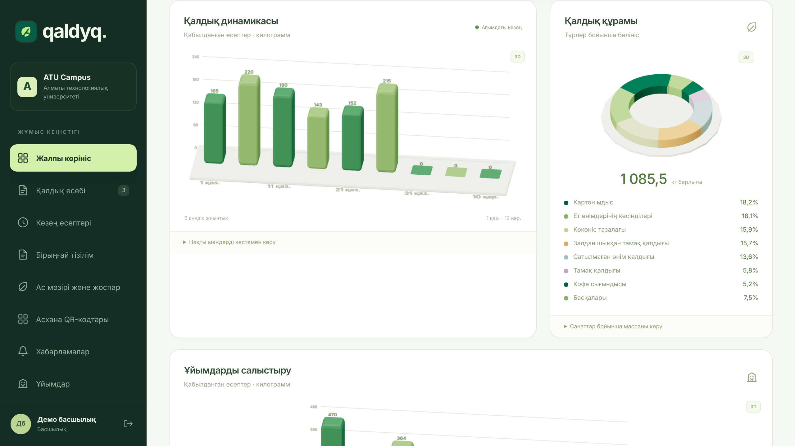
qaldyq.
ATU · SMART FOOD INDUSTRIES · 1-ТРЕК
Әр килограмм есепте.
Кампус асханаларындағы тағам қалдығын цифрлық есепке алу және азайту жүйесі
NOVA командасы · Жарқынұлы Данияр · Бірліктұзды Ермек · Валентинов Ерасыл
Notes:
(0:00–0:15) Сәлеметсіздер ме! Біз — NOVA командасы. Жобамыз — Qaldyq: АТУ кампусындағы бес тамақтану ұйымының тағам қалдығын бір жүйеде есепке алып, оны азайтуға көмектесетін цифрлық платформа. Ұранымыз — «Әр килограмм есепте».

Slide 2
Қалдық бар, ал ол туралы дерек жоқ
02 · МӘСЕЛЕ САНДАРМЕН
1,05 млрд т
5 ұйым
0
АТУ-да қалдық есебін қағазда және бір-біріне ұқсамайтын кестелерде жүргізеді
ортақ дерекқор мен аналитика: кампус бойынша нақты көлемді ешкім білмейді
тағам қалдығы әлемде бір жылда (2022): бөлшек сауда, қоғамдық тамақтану, үй шаруашылығы
Экологиялық тәуекел
Қаржылық шығын
Тиімсіз процесс
Қайта өңдеу есебі жоқ, ESG және ЦУР 12 есептілігіне дерек жоқ
Артық сатып алу, артық дайындау, қымбат шығару (ҚТҚ полигоны)
Деректі қолмен жинақтау, кеш келетін есеп, тексеру ізі жоқ
Notes:
(0:15–0:45) Әлемде жылына 1,05 миллиард тонна тағам қалдыққа кетеді — бұл UNEP-тің 2024 жылғы есебі. АТУ-да бес ұйым бар: екі кафедра, ATU INN, кофехана және 1-2 корпус асханасы. Әрқайсысы есепті қағазда немесе өз кестесінде жүргізеді. Ортақ база жоқ, сондықтан үш тәуекел туады: экологиялық, қаржылық және процестің тиімсіздігі. Маңыздысы — АТУ-дың нақты қалдық көлемін бүгін ешкім білмейді; біз ойдан сан келтірмейміз, жүйе соны өлшеу үшін жасалған.

Slide 3
Біз бірінші емеспіз — АТУ процесіне дәл келеміз
03 · АНАЛОГТАР ЖӘНЕ ШЕКТЕУЛЕРІ
Өлшем | Leanpath, Winnow | Қағаз және Excel | Qaldyq
Жабдық | Арнайы таразы, камера, планшет | Қажет емес | Қажет емес: телефон + QR
Тіл және формалар | Халықаралық нарыққа арналған | Әр ұйымда әртүрлі | Қазақша + орысша, АТУ кестелері бойынша
Тексеру циклі | Бір асүйдің ішкі аналитикасы | Жоқ, өзгеріс ізі сақталмайды | Жіберу → тексеру → қабылдау, тарихымен
Ұйымдар жиынтығы | Желі деңгейіндегі есеп, жазылым | Қолмен, айына шамамен 8 сағат | Бірыңғай тізілім, Excel / PDF экспорт
Сұраныс дерегі | Қалдықты өлшеуге бағытталған | Жоқ | Студенттің алдын ала тапсырысы + болжам
Аналогтар сипаттамасы — өндірушілердің жария материалдары бойынша; «айына 8 сағат» — біздің есептік сценарий.
Notes:
(0:45–1:05) Әлемде Leanpath пен Winnow сияқты мықты шешімдер бар — біз өзімізді бірінші деп айтпаймыз. Бірақ олар арнайы таразы мен камераны қажет етеді және бір асүйдің ішкі аналитикасына бағытталған. Қағаз бен Excel тегін, бірақ тексеру циклі де, ортақ жиынтық та жоқ. Qaldyq-тың айырмашылығы: жабдықсыз, телефон мен QR арқылы; қазақша және орысша; АТУ-дың нақты кестелері бойынша формалар; ұйымаралық тексеру циклі; және студенттің алдын ала тапсырысы сұраныс дерегі ретінде қолданылады.

Slide 4
Қағаздан бір жүйеге: айына ≈20 сағат үнем
04 · ШЕШІМ ЖӘНЕ ҚҰНДЫЛЫҚ
ҚАЗІР
QALDYQ-ПЕН
Қағаз журнал → қолмен көшіру → Excel жинақтау → кеш келетін есеп
Форма → тексеру → тізілім → аналитика → есеп, бәрі бір жерде
3 мин
480 мин
0,5 мин
20 мин
бір жазбаға
айлық жинақтауға
бір жазбаға
айлық жинақтауға
Қызметкер
Тексеруші
Басшылық
Студент
Телефоннан 4 әрекетпен жазба, офлайн да жұмыс істейді
Қабылдайды немесе түсініктемемен қайтарады
Тек қабылданған дерек: салыстыру, аномалия, CO₂
Мәзірді көреді, тағамды алдын ала брондайды
Сценарий: айына 300 жазба; (3 − 0,5) × 300 + (480 − 20) = 1 210 мин ≈ 20,2 сағ. Нақты өлшем пилотта алынады.
Notes:
(1:05–1:35) Қазіргі процесс: қағаз журнал, қолмен көшіру, Excel-де жинақтау. Біздің сценарий бойынша бір жазбаға 3 минут, айлық жинақтауға 8 сағат кетеді. Qaldyq-те жазба жарты минут, жинақтау автоматты — 20 минут тексеруге ғана. Айына 300 жазбада бұл шамамен 20 сағат үнем. Әр рөлге өз құндылығы бар: қызметкер телефоннан төрт әрекетпен енгізеді, тексеруші қабылдайды не түсініктемемен қайтарады, басшылық тек тексерілген деректі көреді, студент алдын ала тапсырыс береді. Бұл сандар — сценарий, нақтысын пилот көрсетеді.

Slide 5
Жұмыс істейтін MVP: толық цикл бүгін дайын
05 · ТЕХНОЛОГИЯ ЖӘНЕ MVP
105
0 ₸
автотест: 83 сервер + 22 клиент
лицензия: тек ашық кітапханалар
Сервер: Python 3.12 + SQLite, бір процесс, бір база
Телефон: PWA, QR-код, офлайн кезек, авто-сақтау
Қауіпсіздік: рөлдер серверде тексеріледі, құпиясөз хэші, CSRF
Инновация: сұраныс болжамы (gradient boosting), Telegram-бот, CO₂ есебі
Тіл: қазақша және орысша интерфейс
Форма
→
Тексеру
→
Бірыңғай тізілім
→
Аналитика
→
Excel / PDF есеп
Скриншот — прототиптің өзінен; көрсетілген дерек синтетикалық (демо). Код пен README — GitHub репозиторийінде.
Notes:
(1:35–2:35 — ДЕМО, 60 секундқа дейін) Енді прототиптің өзін көрсетейік. Демо жоспары: 1) қызметкер телефоннан QR арқылы кіріп, қалдық жазбасын енгізеді; 2) есепті жібереді; 3) тексеруші түсініктемемен қайтарады немесе қабылдайды; 4) қабылданған жазба бірыңғай тізілімге түседі; 5) басшылық панелінде график, ұйымдарды салыстыру, аномалия және CO₂ көрінеді; 6) Excel немесе PDF экспорт. Технология қарапайым: Python мен SQLite, қосымша лицензия жоқ, сондықтан кез келген университет серверіне орнатылады. 105 автотест бар. Инновациялық бөлігі: сұраныс болжамы, Telegram-бот, офлайн PWA. Демо дерегі синтетикалық екенін ашық айтамыз.

Slide 6
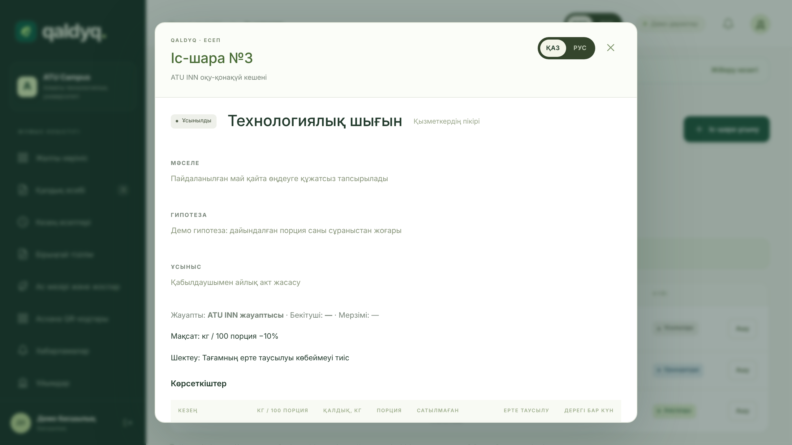
Тек есеп емес — қалдықты азайту тізбегі
ҚАЛДЫҚТЫ АЗАЙТУ МОДУЛІ
Қалдық
→
Себеп
→
Ұсыныс
→
Бекіту
→
Орындау
→
Нәтиже
Болжам және жоспар
Алдын ала тапсырыс
Ертеңгі порция санын ұсынады; жоспарды қызметкер бекітеді
Студент бронды береді — сұраныс белгілі, артық дайындау азаяды
Іс-шаралар
Қайта өңдеуге тапсыру
Мәселе → гипотеза → мақсат; базалық және бақылау кезеңі салыстырылады
Жоспарланды → берілді → қабылдау расталды; полигонның орнына
Іс-шара карточкасы: мақсат — кг / 100 порция −10%
Жүйе себеп-салдарды «дәлелдедім» демейді: екі кезеңді салыстырып, шешімді адам қабылдайды.
Notes:
(2:35–3:10) Бұл — жобаның өзегі. Qaldyq тек қалдықты тіркеп қоймайды, оны азайтуға арналған тізбек құрады: қалдық, оның себебі, ұсыныс, басшылық бекіткен әрекет, орындау және өлшенетін нәтиже. Төрт құрал бар. Біріншісі — болжам: ертең қанша порция дайындау керегін ұсынады, жоспарды қызметкер бекітеді. Екіншісі — студенттің алдын ала тапсырысы: сұраныс алдын ала белгілі болса, артық дайындалмайды. Үшіншісі — іс-шаралар карточкасы: мәселе, гипотеза, мақсат, мысалы «кг/100 порция минус 10 пайыз», содан кейін базалық және бақылау кезеңі салыстырылады. Төртіншісі — қайта өңдеуге тапсыру: қалдық полигонға емес, компостқа, биогазға не қайта өңдеуге кетеді, қабылдау расталады. Жүйе себепті дәлелдедім деп айтпайды — шешімді адам қабылдайды.

Slide 7
Бір рет енгізу + жылдық қолдау
06 · БИЗНЕС-МОДЕЛЬ
01
02
03
Кім төлейді
Не үшін төлейді
Қалай өседі
Университет — бірінші тапсырыс беруші. Пайдаланушылар: асхана, кафедра, кофехана қызметкерлері
Формаларды бейімдеу, орнату және оқыту — бір рет; хостинг пен қолдау — ай сайын
АТУ-дың 5 ұйымы → басқа ЖОО кампустары. Әр университетке бөлек база, код өзгермейді
350 000 ₸
CAPEX, бір рет: бейімдеу 200 000 + енгізу мен оқыту 80 000 + жабдық 70 000
30 000 ₸
OPEX, айына: хостинг 10 000 + техникалық қолдау 20 000
Гипотеза: басқа ЖОО-лардың сұранысы мен тарифі әлі зерттелмеген — пилот нәтижесінен кейін тексеріледі.
Notes:
(3:10–3:30) Бизнес-модель қарапайым: университет — бірінші тапсырыс беруші. Бір реттік енгізу — формаларды бейімдеу, орнату, оқыту — 350 мың теңге. Ай сайынғы шығын — хостинг пен қолдау, 30 мың теңге. Лицензия төлемі жоқ, өйткені тек ашық кітапханалар қолданылған. Өсу жолы: алдымен АТУ-дың бес ұйымы, содан кейін басқа университеттер — әрқайсысына бөлек база, код өзгермейді. Басқа ЖОО-лардың тарифі — әзірге гипотеза, оны ашық айтамыз.

Slide 8
Қалдық 15% азайса, жоба 2,3 айда ақталады
07 · ЭКОНОМИКАЛЫҚ ӘСЕР
Қалдықтың азаюы | Үнем, ₸/ай | OPEX-тен кейін | Өтелуі
5% — сақ сценарий | 60 000 | 30 000 | 11,7 ай
15% — базалық | 180 000 | 150 000 | 2,3 ай
25% — оптимистік | 300 000 | 270 000 | 1,3 ай
1,8 млн ₸
жылдық таза үнем — базалық сценарийде бір асхана үшін
+20 сағ
қызметкер уақыты айына ≈ 30 250 ₸ (1 500 ₸/сағ)
Болжамдар: қалдық 1 000 кг/ай, 1 кг құны 1 200 ₸, CAPEX 350 000 ₸, OPEX 30 000 ₸/ай
Масштаб: жаңа ұйым интерфейстен қосылады — әр келесі асхананың шекті шығыны төмен
Барлық сан — есептік сценарий, АТУ-дың нақты өлшемі емес. Формула ашық: пилот дерегімен қайта есептеледі.
Notes:
(3:30–4:00) Экономиканы үш сценариймен есептедік. Болжам: бір асханада айына 1000 келі қалдық, бір келінің құны 1200 теңге. Қалдық небәрі 5 пайызға азайса, жоба бір жылға жуық уақытта ақталады. Базалық сценарийде — 15 пайыз — айына 150 мың теңге таза үнем, яғни 350 мың теңгелік енгізу шығыны 2,3 айда қайтады, жылына 1,8 миллион теңге. Бұған қоса қызметкердің 20 сағат уақыты босайды. Бұл сандар — сценарий; формула ашық, пилот дерегімен қайта есептейміз. Масштабталуы оңай: жаңа ұйым интерфейстен қосылады.

Slide 9
Полигоннан бұрылған әр тонна — 691 кг CO₂ аз
08 · ЭКОЛОГИЯЛЫҚ ӘСЕР · ЦУР 12.3
ЖОЮ ИЕРАРХИЯСЫ · КГ CO₂-ЭКВ / ТОННА
1
0
≈1,26 т CO₂-экв
Алдын алу, сатылмағанды беру
жылына — айына 150 кг қалдықтың алдын алса (1,8 т × 700,21)
2
Мал азығына беру
коэфф. жоқ
3
Қайта өңдеу: картон, шыны, май
6,41
−99%
4
Компост немесе биогаз
8,88
шығарынды: 550 кг қалдық полигонның орнына компост пен қайта өңдеуге кетсе, 408 → 4,8 кг CO₂-экв/ай
5
ҚТҚ полигоны — қазіргі әдепкі жол
700,21
Жүйеде өлшенеді: қалдық массасы, кг / 100 порция, қайта өңделген үлес, CO₂-экв — әр қалдық түріне ұсынылған жою тәсілімен
Коэффициенттер: UK DEFRA / BEIS, GHG conversion factors 2024 (ұйымдастырушылар анықтамалығы). Қазақстан үшін бағдарлық; массалар шартты.
Notes:
(4:00–4:30) Экологиялық әсерді ұйымдастырушылар берген анықтамалықтағы DEFRA 2024 коэффициенттерімен есептедік. Тағам қалдығы полигонға кетсе — тоннасына 700 келі CO₂-эквивалент. Компост не биогазға кетсе — небәрі 8,88. Айырмасы — тоннасына 691 келі. Иерархия бойынша ең жақсысы — қалдықтың алдын алу. Сценарий: айына 150 келі қалдықтың алдын алсақ, жылына 1,8 тонна, яғни шамамен 1,26 тонна CO₂-эквивалент үнемделеді. Анықтамалықтағы мысалда 550 келі қалдықты полигоннан бұрғанда шығарынды 408-ден 4,8 келіге түседі. Бұл ЦУР 12.3 мақсатына тікелей үлес. Ескерту: коэффициенттер британдық, Қазақстан үшін бағдарлық; массалар шартты — нақтысын жүйе өлшейді.

Slide 10
6 апталық пилоттан бүкіл кампусқа
09 · ЕНГІЗУ ЖОСПАРЫ
1-КЕЗЕҢ · 6 АПТА
2-КЕЗЕҢ
3-КЕЗЕҢ
Пилот: 1, 2-корпус асханасы
АТУ-дың барлық 5 ұйымы
Басқа ЖОО кампустары
1-апта: орнату, оқыту
2–3: базалық өлшеу
4–5: бір іс-шара + болжам бойынша жоспар
6: салыстыру, есеп
ТПП және ТХиПП кафедралары, ATU INN, кофехана, асхана. Ұйымдар интерфейстен қосылады, код өзгермейді. Тоқсандық жиынтық есеп.
Әр университетке бөлек база. Таразы API, чек OCR, Excel импорт — келесі нұсқаларда. Сұраныс — тексерілетін гипотеза.
Пилот KPI-лары
Тәуекел → жауап
кг / 100 порция · дерек толықтығы · уақытында қабылданған есеп үлесі · бір жазба уақыты · тағам ерте таусылған күндер
Дәл емес салмақ → таразы + аномалия белгісі · қызметкер жүктемесі → 30 секундтық енгізу · маусымдылық → бірдей апта күндерін салыстыру
Азық-түлік қауіпсіздігі: сатылмаған өнім тек жарамдылық мерзімі өтпеген және қауіпсіз болса ғана беріледі; партиялар мерзімімен есепте.
Notes:
(4:30–4:50) Енгізу үш кезеңнен тұрады. Бірінші — 1-2 корпус асханасындағы алты апталық пилот: бірінші апта орнату мен оқыту, екі апта базалық өлшеу, екі апта бір іс-шара мен болжам бойынша жоспар, алтыншы аптада салыстыру мен есеп. Екінші кезең — АТУ-дың бес ұйымының бәрі; оларды әкімші интерфейстен қосады. Үшінші — басқа университеттер. Пилоттың бес KPI-ы бар, бастысы — жүз порцияға шаққандағы келі. Негізгі тәуекелдер мен жауаптары: салмақ дәл болмаса — таразы және аномалия белгісі; қызметкерге жүктеме — енгізу жарты минут; маусымдылық — бірдей апта күндерін салыстырамыз.

Slide 11
NOVA: үш адам, үш рөл, бір өнім
10 · КОМАНДА ЖӘНЕ СҰРАНЫС
Жарқынұлы Данияр
Бірліктұзды Ермек
Валентинов Ерасыл
Интерфейс және зерттеу
Сервер және деректер
Экономика, тест, қорғау
Қызметкер мен студент экрандары, қазіргі процесті талдау
API, дерекқор, рөлдер, болжам моделі, Telegram-бот
Әсер есептері, тестілеу сценарийлері, презентация
Сұранысымыз: бір асханада 6 апталық пилот
Қолданыстағы есеп кестелеріне қолжетімділік
Асханадан бір жауапты қызметкер
Асүй таразысы және ментор кері байланысы
Ашық айтамыз: үнем сандары — сценарий, демо дерек синтетикалық; кодта, мәтінде және 2 иллюстрацияда генеративті ЖИ қолданылды.
Notes:
(4:50–5:00) Командамыз — үш адам, әрқайсысының өз рөлі бар: интерфейс пен зерттеу; сервер мен деректер; экономика, тестілеу және қорғау. Сұранысымыз нақты: бір асханада алты апталық пилот, қолданыстағы кестелерге қолжетімділік, бір жауапты қызметкер және таразы. Әр килограмм есепте болсын. Назарларыңызға рақмет — сұрақтарыңызға дайынбыз! Ықтимал сұрақтарға қысқа жауаптар: 1) «Дерек нақты ма?» — Жоқ, демо синтетикалық; пилот нақты базаны береді. 2) «Leanpath-тан айырмашылық?» — Жабдықсыз, қазақша, АТУ формалары, тексеру циклі. 3) «CO₂ қалай есептелді?» — Масса × (полигон коэффициенті − жаңа тәсіл коэффициенті), DEFRA 2024. 4) «Қызметкер толтырмаса ше?» — Еске салулар, тапсырмағандар тізімі, 30 секундтық енгізу. 5) «Болжам қателессе?» — Жоспарды адам бекітеді; модель уақыт бойынша тексеріледі, алдын ала тапсырыс — төменгі шек.

Slide 12

Рақмет!
NOVA · QALDYQ
Сұрақтарыңызға дайынбыз
QR-кодты телефон камерасымен сканерлеңіз
Жарқынұлы Данияр · Бірліктұзды Ермек · Валентинов Ерасыл
Сканерлеңіз
Notes:
(Сұрақ-жауап кезінде экранда тұрады) Назарларыңызға рақмет! QR-кодты сканерлеп, жобамызды өз телефоныңыздан ашып көре аласыздар. Сұрақтарыңызға дайынбыз.

